Slide 1
Nutriční aspekty světových náboženství
Martina Nevrlá

Slide 2
Počty věřících
Křesťanství 2,1 miliardy
Islám 1,5 miliardy
Hinduismus 900 milionů
Buddhismus 376 milionů
Judaismus 14 milionů

Slide 3
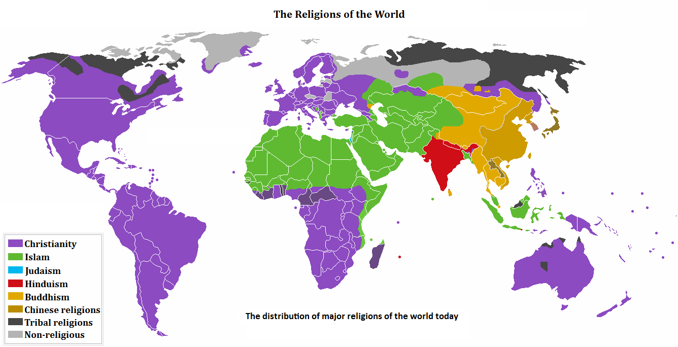

Slide 4
Aktuálnost
V době globalizace je nutné se zajímat o ostatní kultury
Lepší spolupráce pacientů při terapii

Slide 5
Kulturní kompetence NT
3 principy:
Vůle dovědět se o kultuře klientů
Sebereflexe - jsou si vědomi, jak jsou
jejich vlastní výživové zvyklosti ovlivněny
kulturou, ve které žijí
Použití znalostí při poskytování péče

Slide 6
Důsledky začlenění kulturních kompetencí
Pacienti/klienti cítí porozumění a respekt, nebojí se vyhledat zdravotní péči
Odborníci mohou získat přesnější informace a lépe určit diagnózu, pokud rozumějí a dobře komunikují s pacienty
Pacienti jsou s péčí více spokojeni
Spokojení pacienti lépe spolupracují a dodržují doporučení
Rodina více spolupracuje a podporuje pacienta, pokud doporučení jsou kompatibilní s jejich přesvědčením

Slide 7
Co můžete udělat
Dovědět se co nejvíce z knih a článků
Strávit čas v jejich kulturním prostředí
Kurzy, workshopy interkulturní komunikace
Organizace:
Zaměstnat tlumočníka
Materiály v jazyce klienta
Zaměstnat členy komunity
Pomoc při tvorbě edukačních
materiálů

Slide 8
Kulturní podmíněnost
Skladba pokrmu
Hamburger, hranolky, nápoj
Pro Japonce jídlo v McDonald 's –
bez rýže pouze svačina
Skladba denních jídel
3 denní jídla s nejbohatším večer – produkt průmyslové revoluce a prodlouženého školního dne
Rodiny farmářů – největší jídlo uprostřed dne, aby pracovníci vydrželi až do konce dne
V některých kulturách jsou považována za ideální 2 denní jídla

Slide 9
Skladba týdenních jídel
Nedělní oběd – symbol kultury
Oslavy během roku spojené s hostinami

Slide 10
Mnohoznačný význam
1 pokrm má pro různé osoby různý význam:
Oslava etnické identity
Nízký sociální status
Změny významu při změně okolností
např. cukr – nejdříve symbol blahobytu, po rozšíření ztráta hodnoty
Někdy rozdílné vnímání mužského a ženského principu (steak x jahody)

Slide 11
Potrava jako etnický znak a symbol moci
Italové v Americe
Alkoholdehydrogenáza, Laktátdehydrogenáza

Slide 12
Etnocentrismus
Přesvědčení, že moje postoje a chování jsou „přirozené“ a nejlepší, odlišné je „divné“
Kanibalismus
http://www.ceskatelevize.cz/ivysilani/1096898594-udalosti-komentare/210411000370902/
Kulturní relativismus
Všechny kultury jsou stejně dobré

Slide 13
Křesťanství
Islám
Hinduismus
Buddhismus
Judaismus

Slide 14
Křesťanství
Historie stravování římských katolíků
Církve vzešlé z reformace
Historie stravování v pravoslavné církvi

Slide 15
Historie stravování a křesťanství
Stravování u římských katolíků
Do roku 1966 zákaz v pátek konzumovat maso
Některé řeholní řády vegetariánství
Církve vzešlé z reformace:
Snaha odlišit se od římských katolíků
Adventisté
lakto-ovo vegetariáni
nekonzumují
(maso, ryby, alkohol, čaj, kávu,tabák)

Slide 16
Historie stravování v pravoslavné církvi:
Přísné dodržování půstu v pátek a ve
středu
Před významnými svátky
Ostatní křesťanské církve
Církev Ježíše Krista Svatých posledních
dnů

Slide 17
Křesťanství a mentální anorexie
Sv. Kateřina Sienská
Alžběta z Reutte
Kateřina z Janova
Domenica da Paradiso
Sv. Mikuláš z Flűte

Slide 18
Islám a jídlo
Podobné předpisy se židovskými
Potraviny se zvláštní mocí
Rituály při vykrvení
Ramadán

Slide 19
Hinduismus
Vegetariánství
kolem roku 1000 n.l.
Kastovní systém
Kult uctívání krávy
Hnutí Hare Krišna
ochutnávání

Slide 20
Ašramová kuchyně
Pořad duchovní kuchyně čt 2, 2007, Režie S. Zeman.
(new age, katolicismus, pravoslaví, čínská náboženství…)
http://www.ceskatelevize.cz/porady/10122711478-duchovni-kuchyne/307298380030009-hinduismus/

Slide 21
Buddhismus a jídlo
Vegetariánství? Mniši žebrání
Geografické poměry
Peklo, jako hrozba po požití masa?

Slide 22
Judaismus
Nejkomplikovanější soubor stravovacích norem
3 základní pravidla:
Povolené druhy masa
Zákon Kashrutu (skot, ovce, kozy, buvoli, jeleni, srnci, daňci, kamzíci, losi, husa, kachna, slepice, bažant, křepelka koroptev, okoun cejn, lín, kapr, losos..) Zakázáno: vepř, osel, kůň, zajíc, králík, velbloud, úhoř.
Správná příprava
Masité X Mléčné
6hodin

Slide 23
Jak mohou stravovací návyky
ovlivnit zdravotní stav
věřících??

Slide 24
Hinduismus, buddhismus, Církev Adventistů sedmého dne - Vegetariánství
Stanovisko ADA:
Správně rozvržená vegetariánská strava je zdravá, nutričně vyvážená a může být dokonce zdravotně přínosná.

Slide 25
Studie provedená u Adventistů:
Bylo zjištěno:
↓ BMI
↑ vláknina
↓ alkohol
↑ zelenina
Méně častý výskyt diabetu 2.typu a hypertenze.
Prevence kolorektálního karcinomu a aterosklerózy.

Slide 26
Pravoslavné křesťanství a stravování během půstu
↓ BMI
↑ folátu
↑ vlákniny
↑ Fe
↑ luštěnin, ovoce , zeleniny a brambor
↓ nasycených a trans MK
energetický příjem se v jednotlivých studiích liší
↓ celkový příjem T a B, ↑ S !!!!
↓ celkový CH, LDL, TAG

Slide 27
Vliv Ramadánu na věřící
Výsledky jednotlivých studií se velmi liší.
Měřené parametry (HDL, LDL, celkový CH, TAG, glukóza) zřejmě závisí na stravování v povolených denních hodinách.
Komplikace??
Diabetes

Slide 28
Vliv stravování Židů na jejich zdravotní stav
Pouze malý počet studií
↓ celkový CH, LDL, TAG
↑ HDL
↓ BMI
↓ nasycených MK
↑ S
↓ T
(kostní denzita a vitamin D)??

Slide 29
Praktická část
Jak ovlivní půst pravoslavných věřících hodnoty antropometrické a biochemické.
Filipovský půst před Vánocemi (40 dnů).
Vyšetřované osoby a metodika:
2 ženy (22 a 54let), 2muži (57 a 76let).
Antropometrie:
Tělesná hmotnost, BMI, procento tělesného tuku, obvod paže pasu a boků, KT.

Slide 30
Biochemie:
bilirubin, ALT, AST, glukóza, alfa-amyláza,
lipáza, celkový CH, HDL-CH, LDL-CH.
Pro zjištění energetického příjmu bílkovin, sacharidů, tuků a cholesterolu byla použita metoda 24h recallu.

Slide 31
Výsledky praktické části:
Antropometrie:
BMI, % tělesného tuku, obvod paže pasu a boků se výrazně nelišily před a po skončení půstu.
Nebyl zjištěn ani rozdíl v příjmu S, B, T. Převládala konzumace rostlinných bílkovin.
Zastoupení jednotlivých aminokyselin ve stravě se velmi lišilo a nedá se jednoznačně říci, že by některé byly deficitní, či by jejich příjem byl zvýšený.

Slide 32
Z biochemických hodnot došlo k výrazné změně hladin bilirubinu u všech vyšetřovaných osob.
Při restrikci energetického příjmu může být způsobeno mutací genu UGT1A1
Gilbertův syndrom
Zvýšená konzumace ovsa
Hladiny bilirubinu však byly v normě.

Slide 33
Hladiny celkového cholesterolu u tří osob klesly u ženy (1956) však stouply.
Endogenní tvorba.
Nedošlo k výrazným změnám hodnot ALT, AST, lipázy a alfa-amylázy, hladina glukózy se také nezměnila.

Slide 34
Závěr praktické části:
Z výsledků praktické části vyplývá, že dodržování půstu nemá negativní vliv na zdravotní stav věřících. Strava je kvalitativně i kvantitativně plnohodnotná.
Důležitá je celková pestrost stravy a dostatek všech makro i mikronutrienů.

Slide 35
Závěr
Stravování hraje v náboženství významnou roli.
Každí náboženství je specifické svými stravovacími praktikami a rituály .
Většina náboženství však splňuje zásady správné výživy a obsahuje dostatečné množství všech makro i mikronutrientů.
Většina náboženství ve svých stravovacích předpisech zohledňuje potřeby u rizikových skupin.
Studie provedené v posledních letech dokonce zdůrazňují příznivé účinky některých náboženských stravovacích praktik na zdraví.

Slide 36
Zdroje:
STOJANOVIČOVÁ, M. Vliv náboženství na stravovací návyky. Brno, 2010. 60 s. Bakalářská práce na Lékařské fakultě Masarykovy univerzity. Vedoucí bakalářské práce: Prof. MUDr. Zuzana Derflerová Brázdová, DrSc.

Slide 37
Děkuji za pozornost

